Slide 1

Guía inscripción y matrícula
Curso: Enfoque diferencial en la política pública de víctimas

Slide 2
Estimados funcionarios, reciban un cordial saludo.
A continuación les brindamos información sobre el Curso “Enfoque Diferencial en la Política Pública de Víctimas”:
El curso es 100% virtual, de autoformación, los contenidos y las actividades están disponibles las 24 horas del día en la plataforma durante un mes y medio, y lo puede trabajar a su propio ritmo.
Para aprobar cada módulo se debe obtener como mínimo calificación 80% - B, si la calificación es menor se debe hacer nuevamente la evaluación; permite hacer cinco intentos por evaluación y una vez aprobado un módulo, automáticamente se activará el siguiente. El curso tiene nueve (9) módulos en total.
Si ya está matriculado, por favor haga caso omiso a este mensaje.

Slide 3
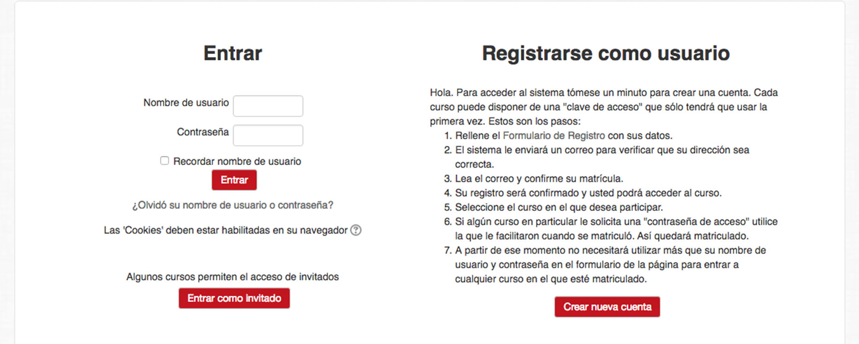
Ingrese a la siguiente dirección:
http://eduvirtual.unidadvictimas.gov.co/course/view.php?id=15
y haga clic en "Crear Nueva Cuenta"

Slide 4
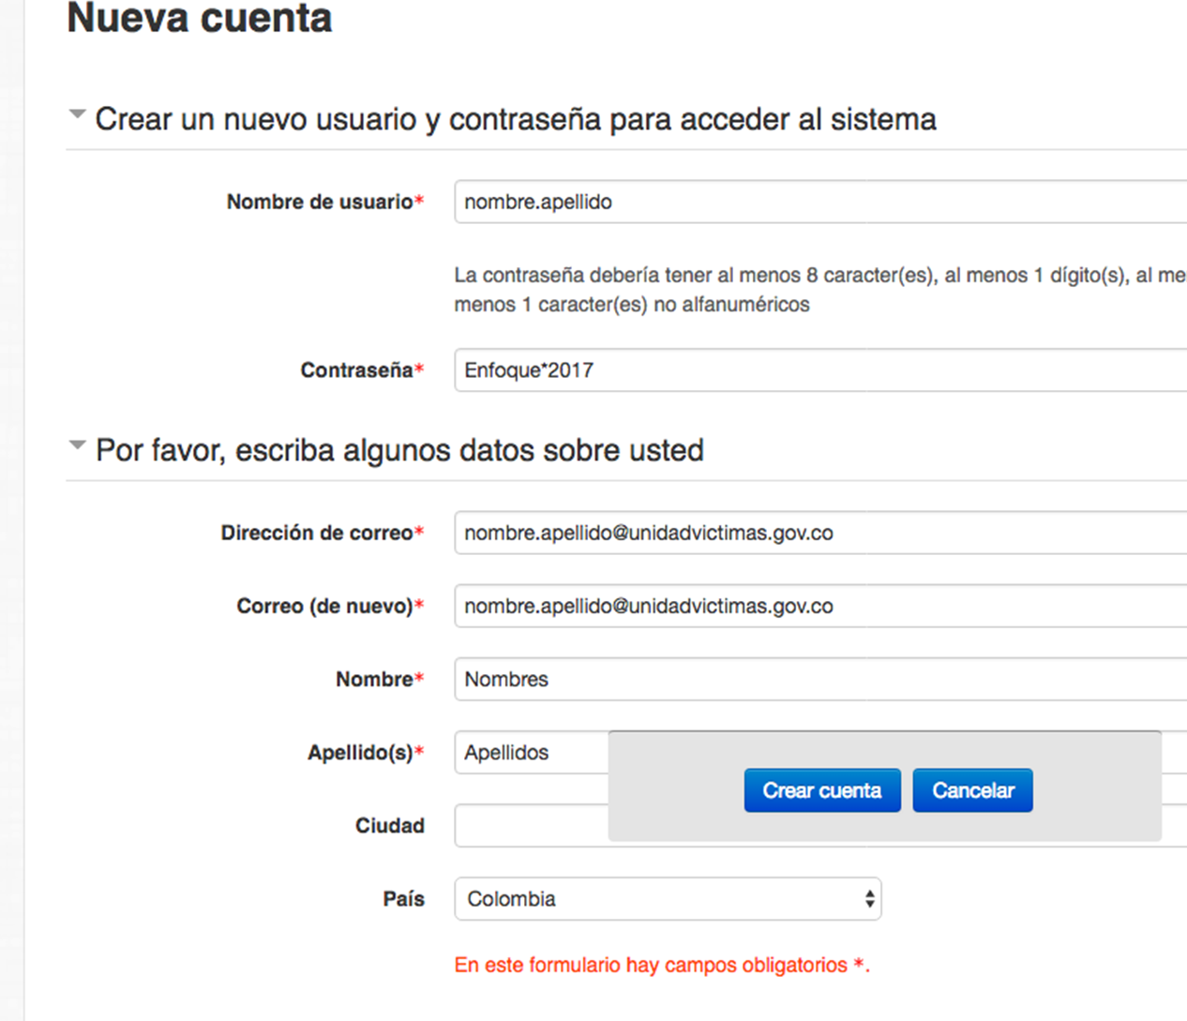
En la siguiente pantalla llene
los siguientes campos de usuario:
Nombre de usuario:
el mismo de su correo institucional
Contraseña:
la misma de su correo institucional
Dirección de correo:
su correo institucional
Llene los demás campos y haga clic en crear cuenta

Slide 5
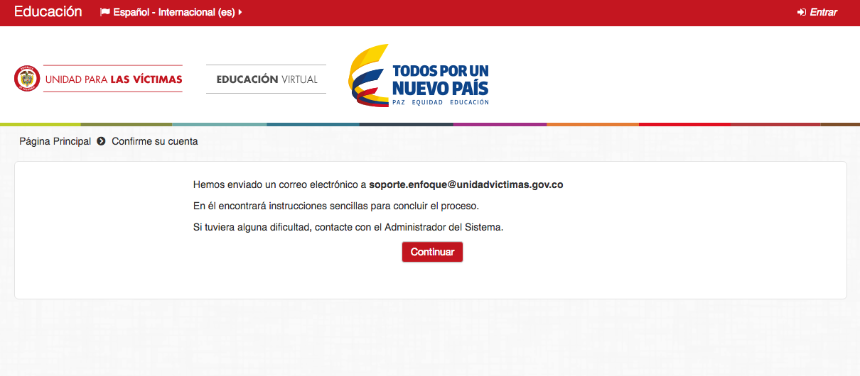
Recibirá este mensaje. Haga clic en
continuar y abra su correo electrónico
Institucional.

Slide 6
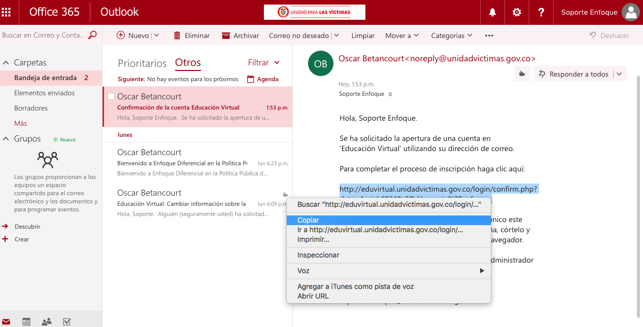
Una vez abra su correo electrónico institucional encontrará un correo del remitente Oscar Betancourt
En ese correo de confirmación se le envía un link para activar su cuenta. Haga clic en el link o cópielo y péguelo en su navegador.

Slide 7
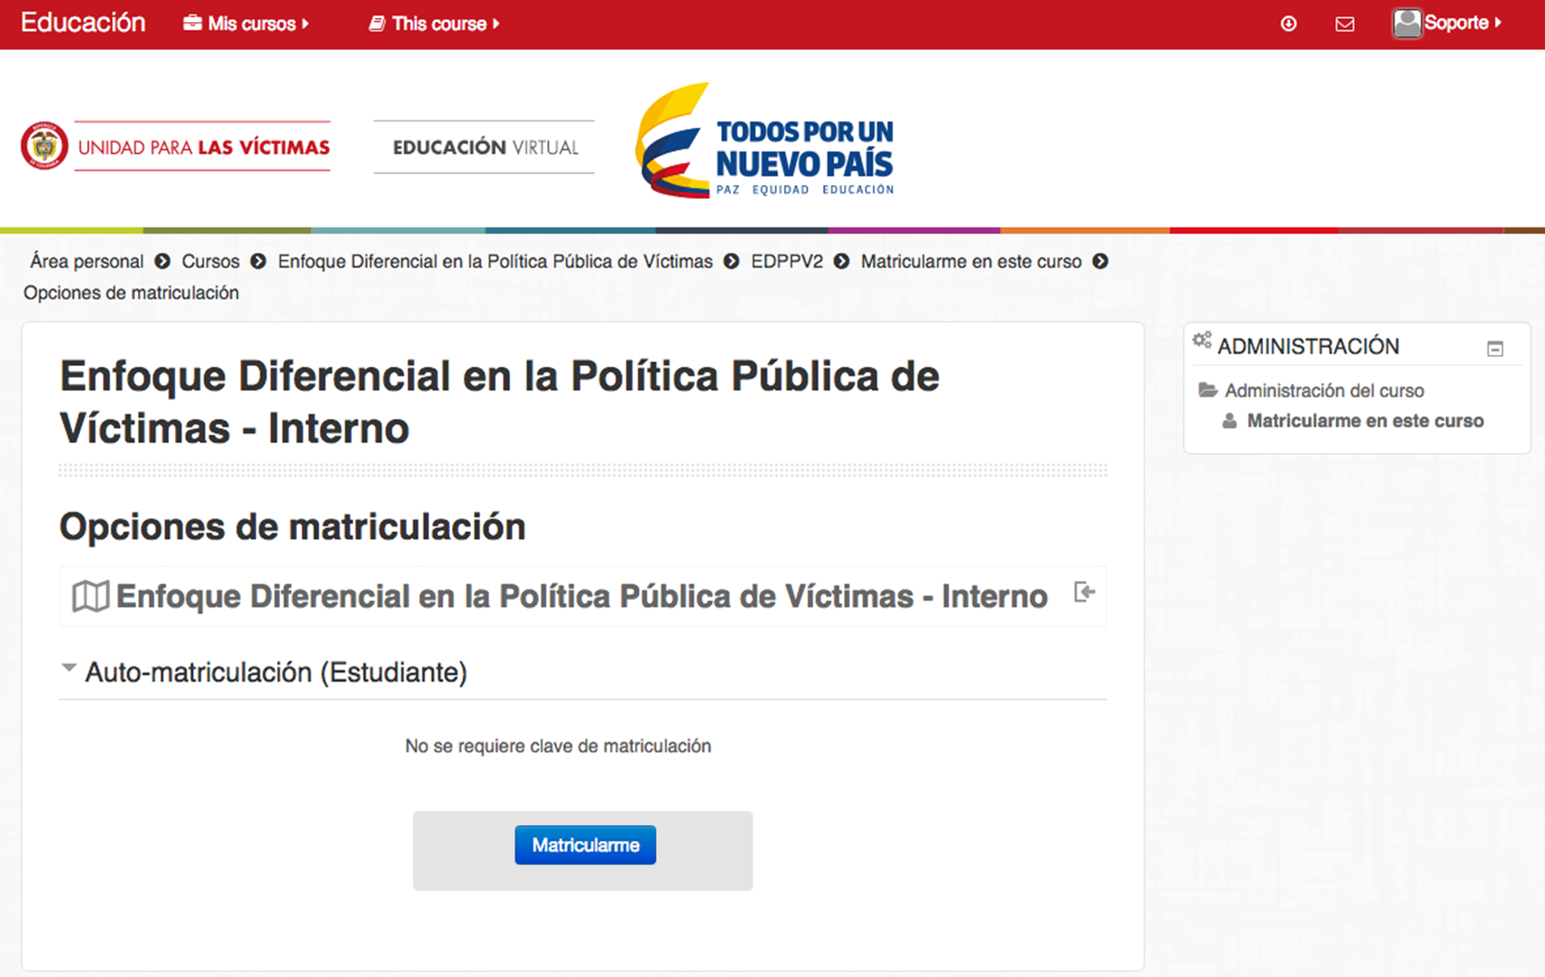
Una vez ingrese a la plataforma diríjase al siguiente link:
http://eduvirtual.unidadvictimas.gov.co/course/view.php?id=15
al ingresar a dicho link encontrará la siguiente pantalla:
haga clic en Matricularme

Slide 8
Finalizado este proceso ya podrá acceder a los contenidos del curso.
¡Cordial bienvenida!

